Slide 1

Presentación Web
Estudiante: Saul Isaac Rojas Escobar
Profesor: Francisco Jose Jimenez Bonilla

Slide 2


Logotipo y favicon

Slide 3


Tipos de Fonts
Titulos
Parrafos

Slide 4
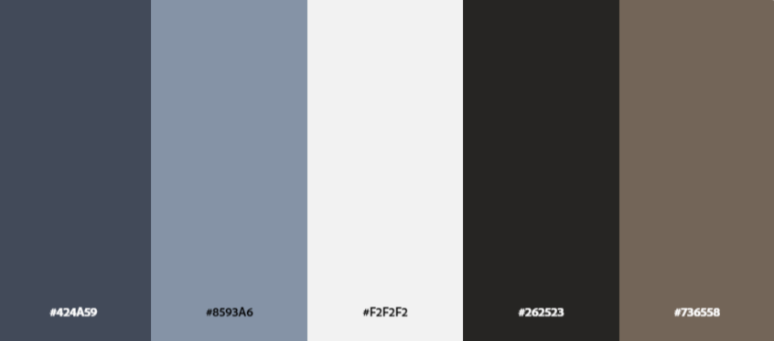
Paleta de colores
30%
60%
10%

Slide 5
Perfil profesional
Tengo una sólida capacidad para trabajar en equipo, demostrada en diversas colaboraciones y proyectos. Estoy altamente motivado para aprender nuevas tecnologías y mantenerme actualizado en el campo. Me entusiasma asumir desafíos que contribuyan a mi crecimiento profesional y aporten valor a la organización

Slide 6
Valores
Responsabilidad
Respeto
Adaptacion
Entusiasmo en aprender
Compromiso

Slide 7
Misión Visión
Desarrollar soluciones de software innovadoras y eficientes que mejoren la vida de las personas y optimicen procesos empresariales. Comprometerme a un aprendizaje continuo y a la mejora de mis habilidades técnicas y blandas, contribuyendo positivamente al equipo y a la organización en la que me desarrolle.
Convertirme en un desarrollador de software reconocido por la calidad y la eficiencia de mi trabajo, y ser un referente en el campo de la tecnología. Aspiro a liderar proyectos innovadores que tengan un impacto significativo en la industria y en la sociedad, fomentando una cultura de colaboración y excelencia en cada paso de mi carrera.

Slide 8



Gracias
Linkedin: https://www.linkedin.com/in/saul-rojas-39821330a
GitHub: https://github.com/saulUcenfotec/portafolio.git

